Slide 1
المجـال الأول : آليات التنظيم على مستوى العضوية
الوحدة الأولى : التنظيم العصبي
النشـاط الرابع : الإدماج العصبي
1. تمهيد: يشرف المخ على عمل النخاع الشوكي( المركز العصبي للمنعكس العضلي )
أي أن هناك تحكم إرادي في المنعكس العضلي.
2 ـ الإشكالية: كيف يتم التحكم الإرادي في المنعكس العضلي؟
3 ـ الفرضيات:
ربما يتم ذلك يتدخل عصبونات دماغية تتشابك مع العصبونات الشوكية في النخاع الشوكي

Slide 2
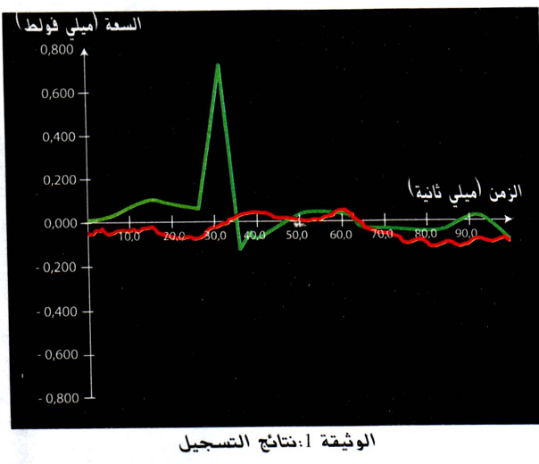
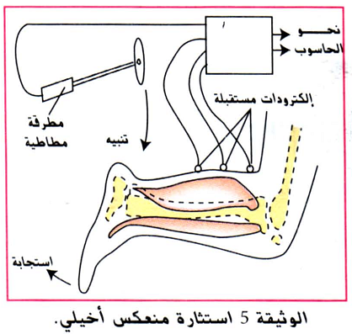
4 ـ التقصــــي:
4 ـ1. تأثير المراكز العصبية العليا على العصبونات الحركية:
س1. حلل الوثيقة 1 ص 22 .
س2 – فسر الحالة الثانية وماذا تستنتج؟

Slide 3
التحليل:
توضح الوثيقة 1 تسجيلات كهربائية عضلية عند شخص في وضعية تحكم في المنعكس
العضلي ( منعكس أخيلي )
الحالة 1 : تم الحصول على منحنى كمون عمل أحادي الطور على مستوى العصبون
المحرك للعضلة الباسطة للقدم ( حدوث منعكس أخيلي استجابة للتنبيه الفعال)
الحالة 2 : طلبنا من الشخص أن يقلص العضلة القابضة للقدم ( العضلة المضادة )
قبل إحداث التنبيه الفعال فلا نسجل كمون عمل ( لم يحدث المنعكس الأخيلي ) .
تفسير الحالة 2: نفسر هذه الحالة بحدوث تثبيط للعصبون المحرك للعضلة الباسطة
للقدم مصدره المراكز العصبية العليا تم هذا التثبيط بواسطة عصبون
جامع يراقب نشاط العصبون المحرك للعضلة الباسطة للقدم
الاستنتاج: تتحكم المراكز العصبية العليا في المنعكسات
العضلية حيث يمكن أن تثبطها.

Slide 4
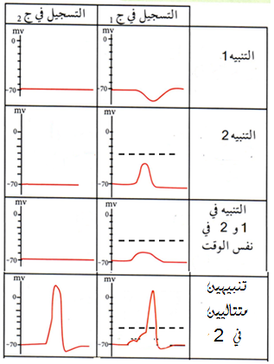
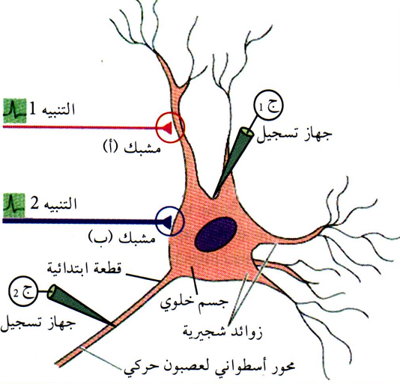
4 ـ2. إظهار الخصائص الإدماجية للعصبونات
س1 . قارن بين التسجيلات الناتجة عن التنبيه 1 و التنبيه في 2 في ج1 . ماذا تستنتج ؟
س2. علل التسجيلات الناتجة ج2 . إذا علمت أن هذه التسجيلات هي محصلة إدماج
الكمونات الواردة للعصبون الحركي ماذا تستنتج ؟.

Slide 5
ج 1 . المقارنة:
التنبيه 1: نسجل في ج1 كمون بعد مشبكي تثبيطي ( إفراط في الاستقطاب) رمزه PPSI
Potentiel Post Synaptique Inhibiteur: PPSI
التنبيه 2: نسجل في ج1 كمون بعد مشبكي تنبيهي رمزه PPSE
Potentiel Post Synaptique Excitateur: PPSE
الاستنتاج: يوجد نوعان من المشابك:
مشبك تنبيهي يضمن مرور وانتشار الرسالة العصبية ( المشبك ب ).
مشبك تثبيطي لا يسمح بانتشار الرسالة العصبية ( المشبك أ ) .

Slide 6
ج2 - تعليل التسجيلات في ج2:
التنبيه 1: نسجل كمون راحة لان المشبك ( أ ) تثبيطي .
التنبيه 2: نسجل كمون راحة أي عدم انتشار السيالة العصبية رغم المشبك (ب) تنبيهي
نعلل ذلك بان محصلة الإدماج لم تصل إلى عتبة زوال الاستقطاب.
التنبيه 1 و 2 في نفس الوقت: نسجل كمون راحة . لان محصلة الإدماج
PPSI+PPSE أقل من عتبة زوال الاستقطاب يدعى هذا بالتجميع الفضائي
( الفراغي ) لأنه من مشبكين في نفس الوقت.

Slide 7
تنبيهين متتاليين في 2 : نسجل كمون عمل أي انتشار للسيالة العصبية حيث كانت
محصلة الإدماج 2 PPSE تساوي أو تفوق عتبة زوال الاستقطاب.
يدعى هذا بالتجميع الزمني لأنه من مشبك واحد ويشترط أن تكون متقاربة.
الاستنتاج: يدمج العصبون بعد مشبكي باستمرار مجموعة من كمونات بعد مشبكية
سواء كانت مثبطة أو منبهة
حيث إذا كان : PPSI + PPSE اكبر أو يساوي عتبة توليد كمون العمل فالناتج توليد كمون عمل وانتشاره
بينما إذا كان : PPSI + PPSE اقل من عتبة توليد كمون العمل لا يتولد
كمون عمل
تنبيه: تظهر كمونات العمل في نقطة انطلاق المحور الاسطواني للعصبون الحركي SI ( Segment Initial)

Slide 8
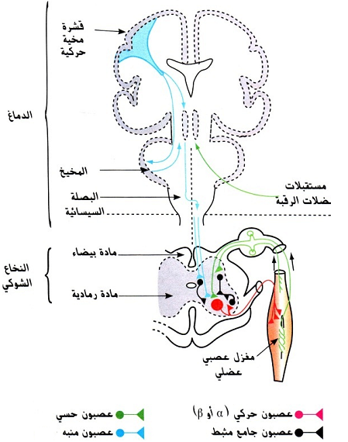
س . استنادا للمخطط
التحصيلي للعناصر
التشريحية للمنعكس
العضلي ص 29
استخلص أهمية
الإدماج العصبي.

Slide 9
5- الخلاصة :
يؤمن المركز النخاعي معالجة المعلومات المعقدة بدمج الرسائل الواردة من الدماغ (تحكم إرادي ) و من مستقبلات أخرى (الأجسام الوترية لغولجي )
تؤدي معالجة الرسائل العصبية من قبل النخاع الشوكي إلى تضخيم أو تثبيط المقوية العضلية و بالتالي المنعكس العضلي.
التمرين 4 ص 32

Slide 10
من إعداد الأستاذ:
إبراهيم جيلانـــــي
ثانوية الشهيد عطية أحمد
وادي مرة
الاغواط

